Slide 1
Приложениe на обектно ориентираното програмиране

Slide 2
Интерфейси в java
Интерфейсите в Java подобно на абстрактните класове съдържат абстрактни методи
Интерфейсите не могат да съдържат имплементация на методите си
Интерфейсите не могат да се инстанцират – те служат само за наследяване от класове или други интерфейси
Един клас може да наследи множество интерфейси
Интерфейсите дефинират поведение

Slide 3
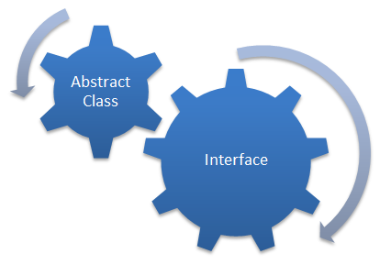
Интерфейси в java демо

Slide 4
Полиморфизъм
Полиморфизъм означава „Възможността един обект да приема много форми“ или един обект да бъде от множество типове
Полиморфизъм се добива чрез наследяване на класове и интерфейси
Полиморфизмът е основен принцип на обектно ориентираното програмиране

Slide 5
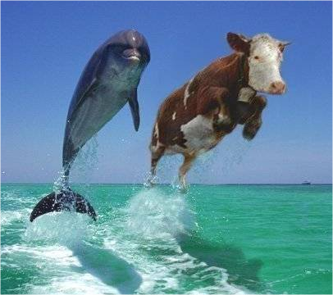
Полиморфизъм демо

Slide 6
задача
Направете интерфейс за неща които могат да се продават (Sellable), за неща които могат да се четат (Readable), и за неща които могат да се добавят (Fillable) и дефинирайте по 1 метод.
Направете абстрактен клас за четиво като заложите променлива за броя на думите вътре, както и текст. Всеки път когато текста се променя изчислявайте броя на думите. Наследете абстрактния клас с 3 класа за вестник, списание и книга. Демонстрирайте класовете с няколко примера.

Slide 7
Изключения в java
Изключението представлява събитие което се случва по време на изпълнението на програмата и обуславя грешка
Изключенията могат да се прихващат и да се обработват
Прихващането на изключения става с try…catch…finally блок
В съвременните приложения всяко едно изключение трябва да се обработи

Slide 8

Изключения в java демо

Slide 9
Прихващане на изключения в JAVA
Добра практика е всяко възможно изключение в програмния код да се прихваща и да е обработва
Един try..catch..finally блок може да има множество catch части ако искаме да прихващаме изключение от различен тип
Винаги по конкретните изключения трябва да стоят в по-преден блок, а общият клас за всички изключения (Exception) да бъде последен

Slide 10

Прихващане на изключения в JAVA демо

Slide 11
Създаване на изключения
Изключенията представляват правилният начин да се индикира за възникнала грешка
Изключения могат се създават посредством ключовата дума throw последвана от инстанция на клас наследник на Exception

Slide 12

Създаване на изключения демо

Slide 13
Задача
Направете клас за потребител съдържащ полета за e-mail и парола.
Направете валидация за двете полета, като при намиране на невалидни данни създавайте изключения:
Валиден e-mail: над 5 символа, съдържа @ и .
Валидна парола: съдържа минимум 6 символа и поне една цифра
Създайте програма, която приема данни за 3 потребителя и обработва коректно възможните изключения

Slide 14
Дефиниране на изключения
Изключенията представляват обекти, които са инстанцирани от класове наследници на базовият клас Exception
Добра практика при изграждането на операции да се дефинират изключения със собствен тип
Когато една функция може да породи изключение от определен тип това трябва да бъде описано в нейната сигнатура

Slide 15

Дефиниране на изключения демо

Slide 16
Парсване на типове в JAVA
Парването представлява процес на превръщане на един тип данни в друг на база общ смисъл
Всеки от референтите типове представящи примитивните типове (Integer, Double, Boalean ….) съдържа методи за парсване от string
Парсването е операция, при която може да възникне изключение

Slide 17

Парсване на типове в JAVA демо

Slide 18
задача
Направете програма, която приема 2 дробни числа и дели първото на второто.
Използвайте try…catch… блок с всички възможни типове изключения

Slide 19

Въпроси

